Slide 1
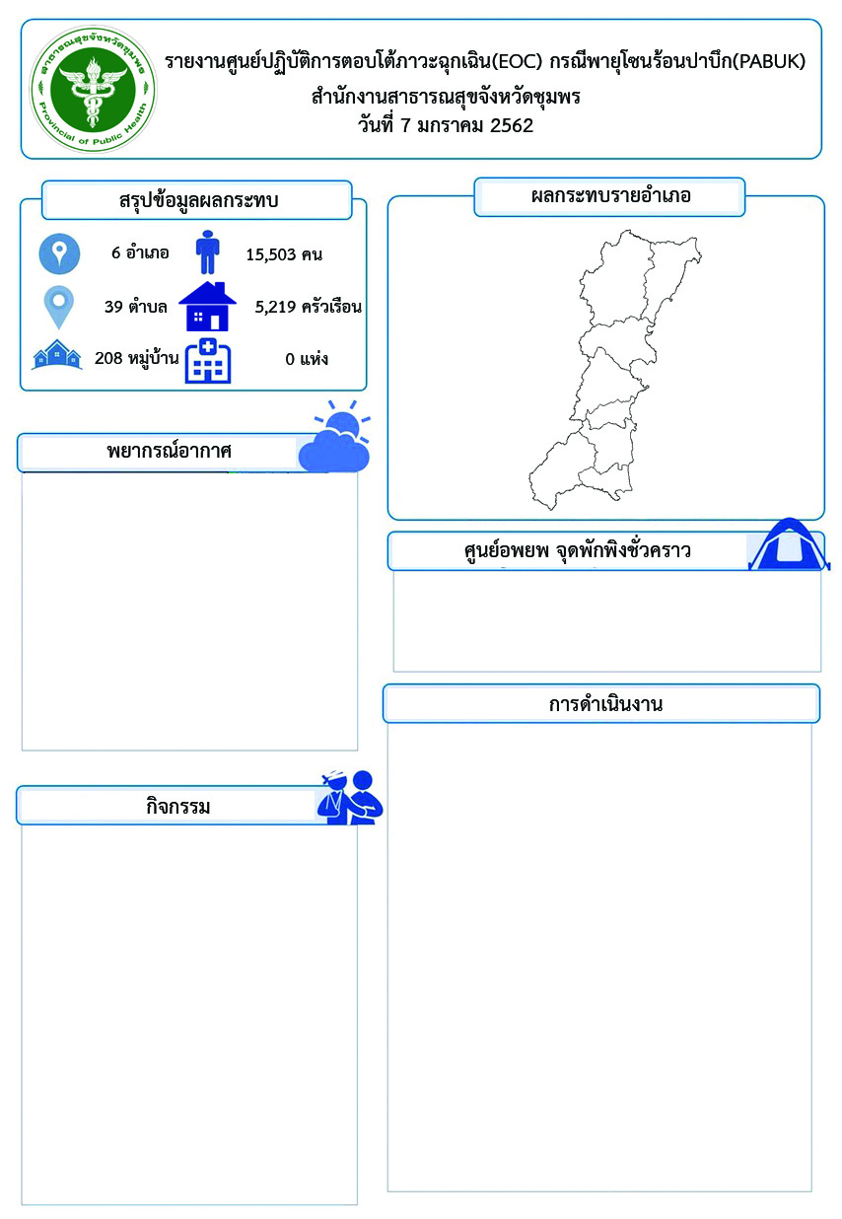
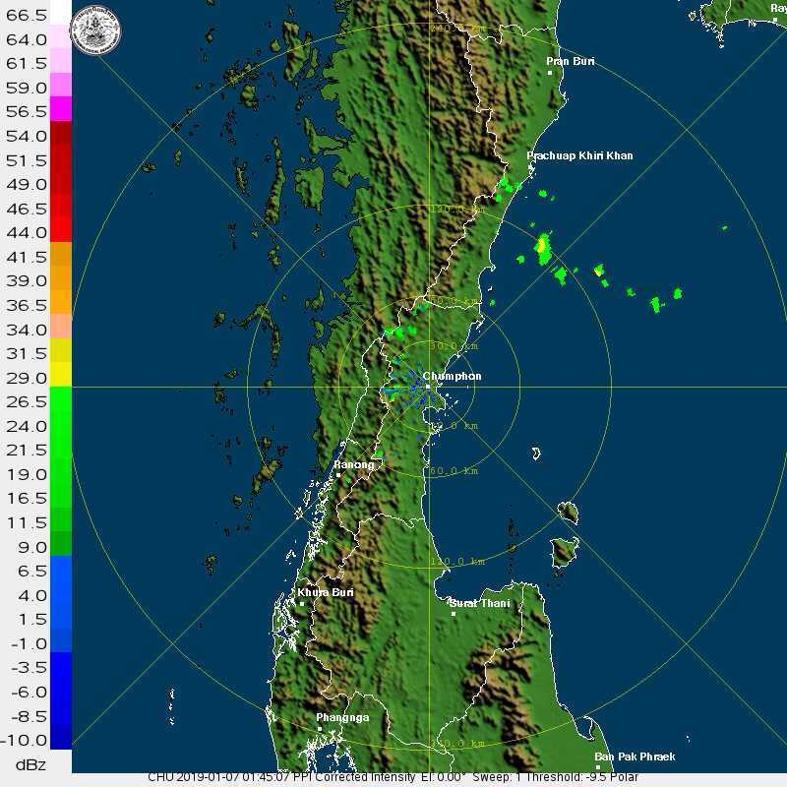
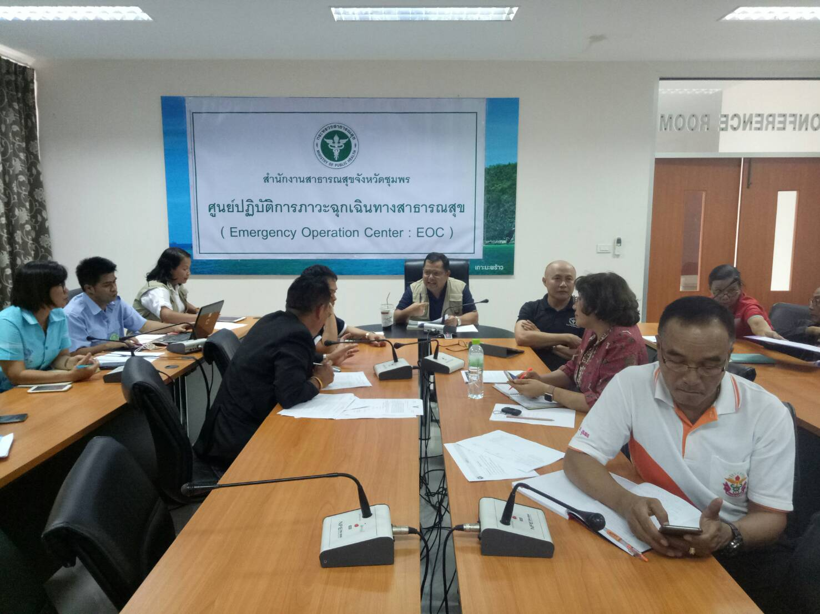
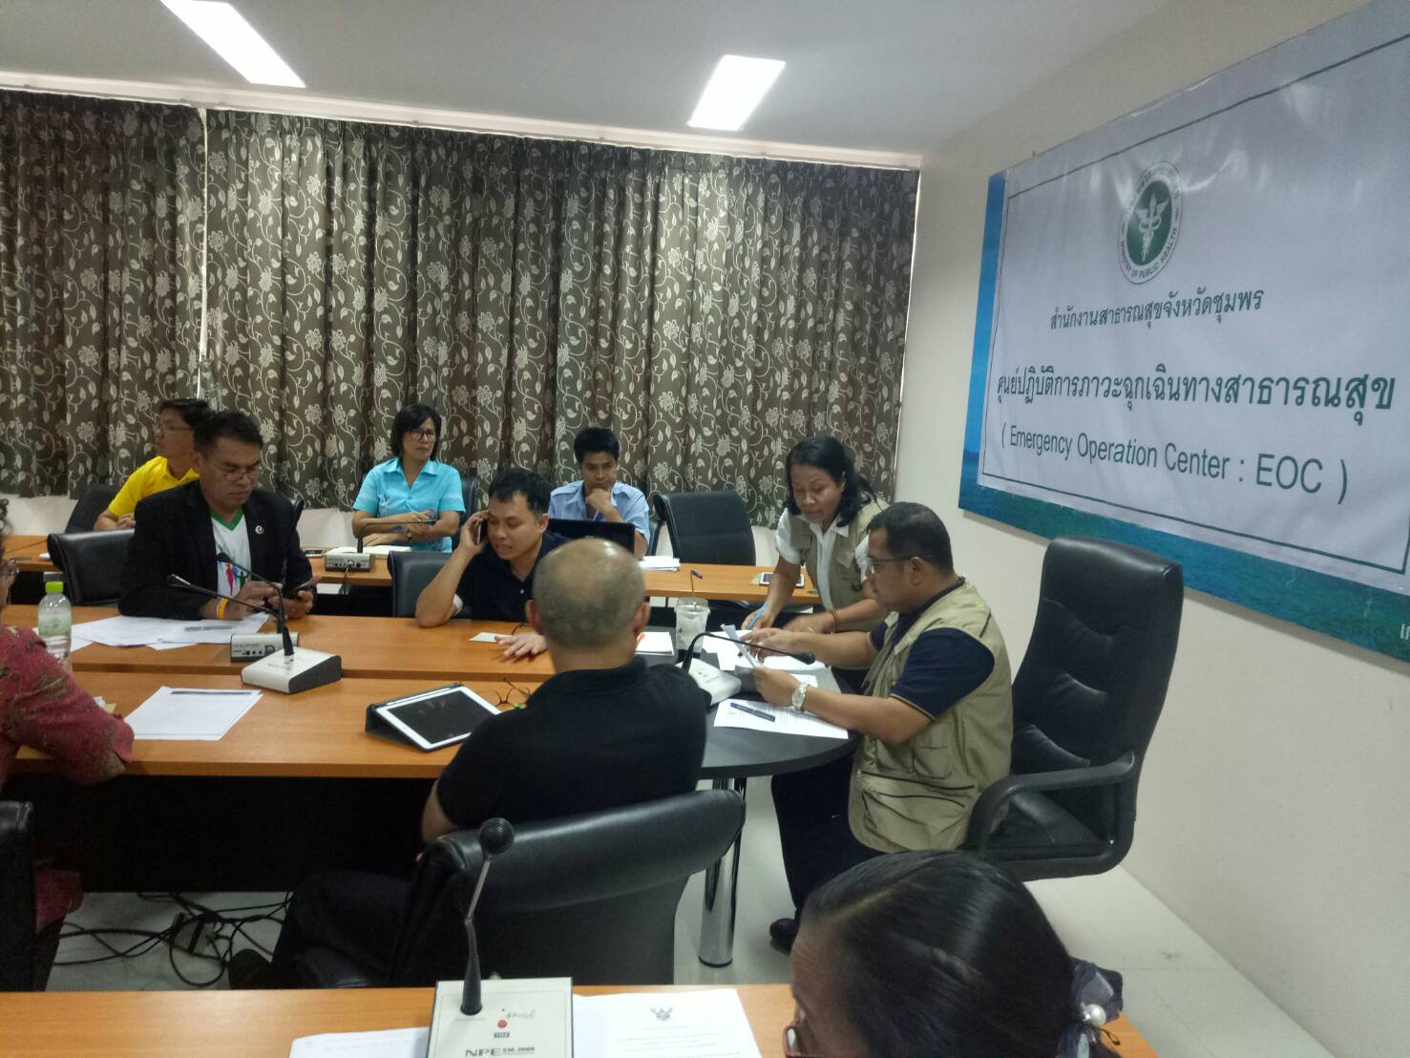
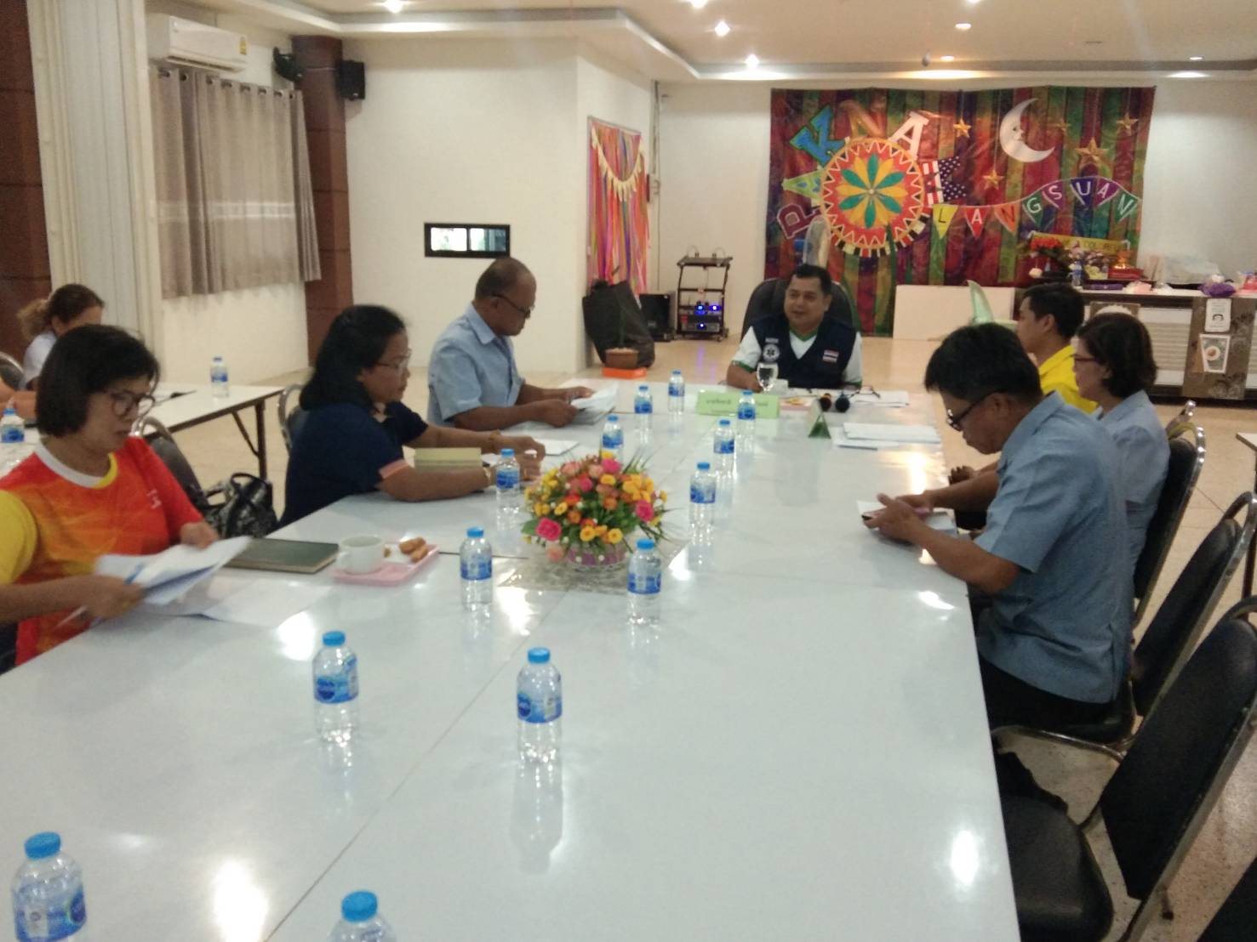
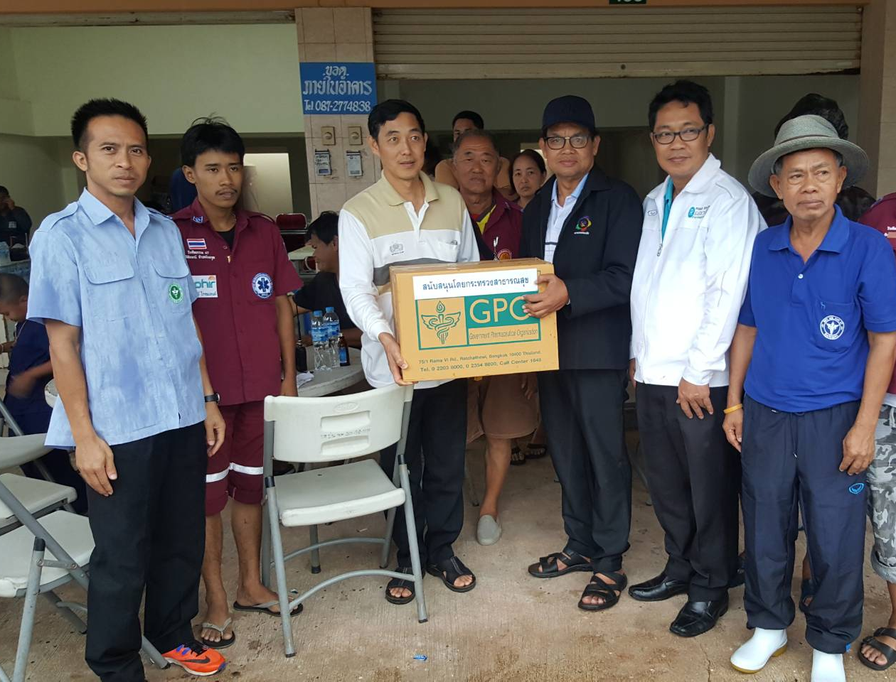
ท่าแซะ
ปะทิว
เมือง
สวี
ทุ่งตะโก
พะโต๊ะ
หลังสวน
ละแม
อำเภอ | จำนวนศูนย์ | จำนวนผู้อพยพ | สถานะศูนย์
6 | 40 | 2,121 | ปิดศูนย์
หน่วยบริการ | ออกบริการ/ครั้ง | ผู้รับบริการ/คน | ให้สุขศึกษา
MERT | 2 | 150 | 150
Mini MERT | 13 | 1,285 | 1,788
SRRT/ENV | 18 | รอผล
MCAT | 6 | 321 | 1,938
รวม | 39 | 1,756 | 3,876
ออกเยี่ยมบ้าน 34 หลัง ดูแลผู้สูงอายุ 90 ราย โรคเรื้อรัง 590 ราย ผู้พิการ 66 ราย ผู้ป่วยติดเตียง 44 ราย
จัดทำโดย กลุ่มงานยุทธศาสตร์ สำนักงานสาธารณสุขจังหวัดชุมพร

